Slide 1


2° INFORME TRIMESTRAL
AVANCE PRESUPUESTARIO 2024
UNIDAD DE CONTROL Y AUDITORÍA INTERNA
VALDIVIA, 07 DE AGOSTO DE 2024

Slide 2
PRESUPUESTO DE FUNCIONAMIENTO

Slide 3
PRESUPUESTO DE FUNCIONAMIENTO
MARCO PRESUPUESTARIO INICIAL
+1,8%
M$ 6.833.943 + M$ 120.000 = M$ 6.953.943
EL INCREMENTO PRESUPUESTARIO EXPERIMENTADO EN EL SEGUNDO TRIMESTRE, POR M$120.000, corresponde a ingresos AGES para “Estudio para Mejora de Gestión de Recursos Humanos”, ya contratada por casi 94 millones, y un estudio para mejora continua de participación ciudadana de parte de DIDESO, que no se realizará este año.
(Res. Af. N° 15, con TR en mayo 2024)

Slide 4
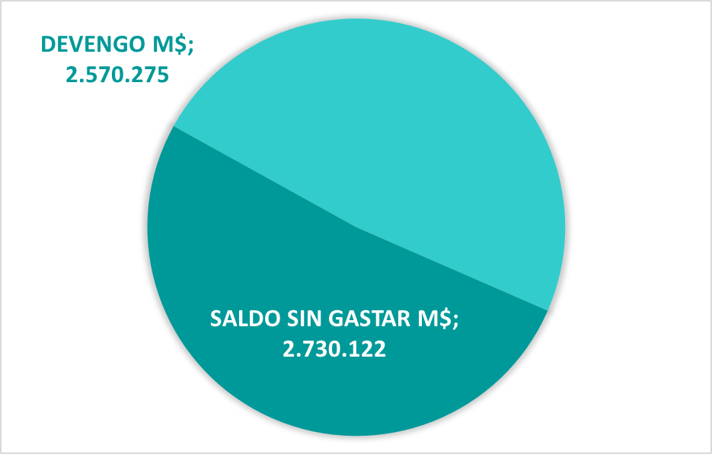
PRESUPUESTO DE FUNCIONAMIENTO
AVANCE PRESUPUESTARIO AL 30.06.2024
TOTAL M$ 5.300.397
SUBTÍTULO 21 - GASTOS EN PERSONAL, representa el 76,% del total del presupuesto del programa de funcionamiento del GORE.
El gasto al segundo trimestre es coherente con la programación.
29 plantas + 4 suplencias | 33
103 contratas +1 reemplazo | 104
Honorarios | 4
Código del trabajo | 1
Total | 142
49% (24%)
Presupuesto Devengado

Slide 5
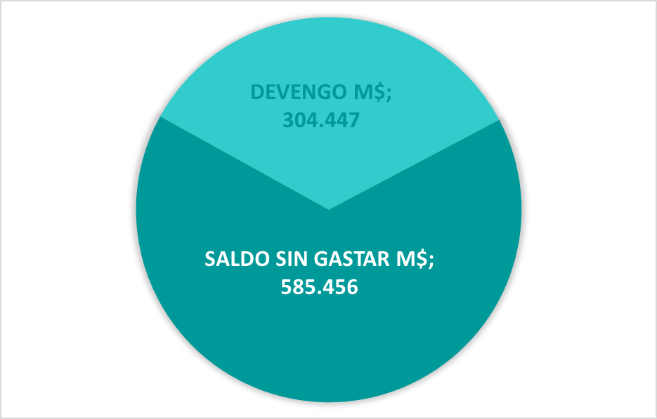
PRESUPUESTO DE FUNCIONAMIENTO
AVANCE PRESUPUESTARIO AL 30.06.2024
TOTAL M$ 889.903
SUBTÍTULO 22 - GASTOS EN BIENES Y SERVICIOS DE CONSUMO, representa el 13% del total del presupuesto del programa de funcionamiento del GORE.
En este subtítulo se refleja el aumento de presupuesto de M$120.000 por AGES.
Lo no gastado de 585 millones se encuentra en su mayoría comprometido, y/o con contratos de tracto sucesivo.
34% (15%)
Presupuesto Devengado

Slide 6
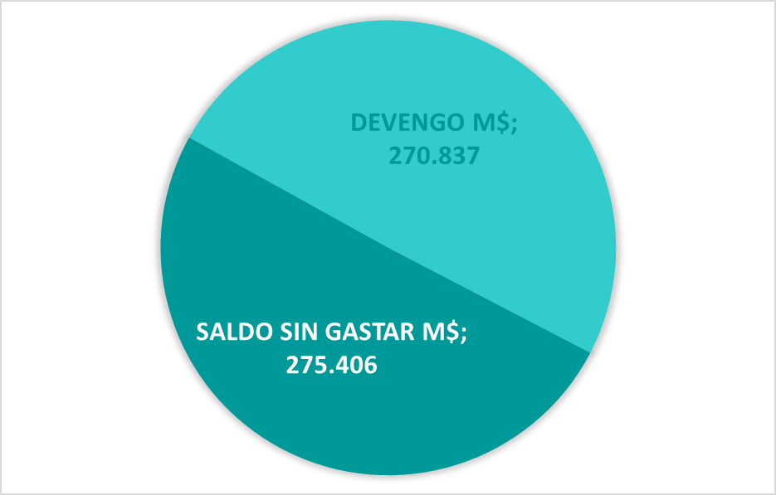
PRESUPUESTO DE FUNCIONAMIENTO
AVANCE PRESUPUESTARIO AL 30.06.2024
TOTAL M$ 546.243
SUBTÍTULO 24-GASTOS EN REMUNERACIONES, DIETAS Y OTROS, representa el 8% del total del presupuesto del programa de funcionamiento del GORE. Del total, 10 millones son para gastos del COSOC, y el resto para el CORE, de acuerdo art. 39 de la LOC 19.175.
Del total, M$345.000 (63%) corresponde solo al concepto de pago de dietas. El resto de los recursos están destinados a capacitaciones, gastos reembolsables, viáticos etc.
50% (21%)
Presupuesto Devengado

Slide 7
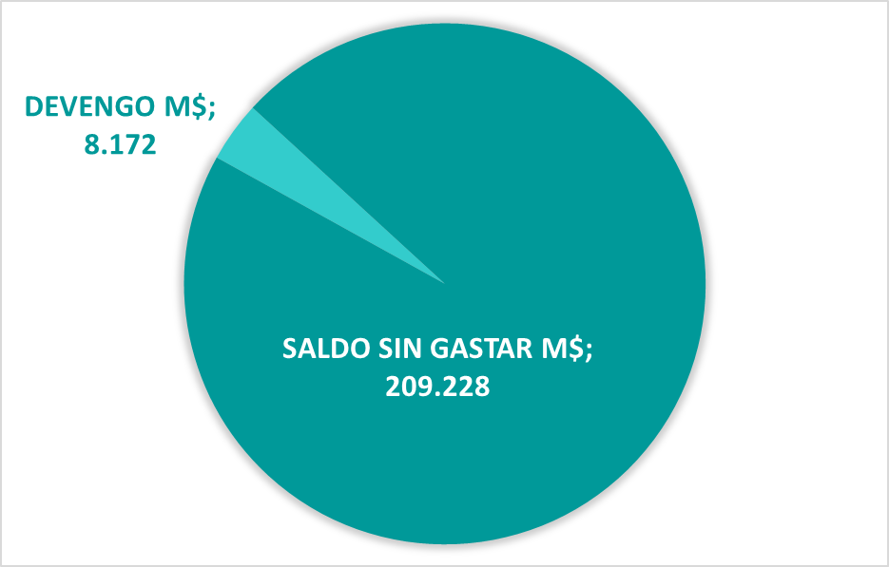
PRESUPUESTO DE FUNCIONAMIENTO
AVANCE PRESUPUESTARIO AL 31.03.2024
TOTAL M$ 217.400
SUBTÍTULO 29 – ADQUISICIONES DE ACTIVOS NO FINANCIEROS, representa el 3% del total del presupuesto del programa gastos para el funcionamiento del Gobierno Regional.
Se tiene planificado un incremento de este subtítulo, con cargo al saldo inicial de caja, para poder cambiar el vehículo institucional VAN; y mobiliario, equipamiento, etc. (Aún en gestiones).
No se observa mayor avance en este subtítulo, lo cual se fundamente en que el pago de licencias y diseño de software (DPIR/DAF), se encuentra programado para los últimos meses del año.
3,8% (3,6%)
Presupuesto Devengado

Slide 8
PRESUPUESTO DE FUNCIONAMIENTO
AVANCE PRESUPUESTARIO AL 30.06.2024
45%(22%)
Presupuesto Ejecutado
Año 2021: 44%
Año 2022: 52%
Año 2023: 44%
.
    COMENTARIOS:
    La ejecución del presupuesto de funcionamiento del Gobierno Regional, a la fecha con un 45% de avance se encuentra según lo programado.
    Las gestiones para lograr que DIPRES decrete el saldo inicial de caja, para ser utilizado en la adquisición de mobiliario y equipos, aún no han dado resultados (se espera realizar lobby con Contraloría), situación que eleva el riesgo de no poder realizar las compras en el plazo oportuno.
    Monitorear el presupuesto del CORE, que si bien este año es un mayor monto, las salidas internacionales podrían requerir de ciertas modificaciones al itemizado.

Slide 9
PRESUPUESTO DE INVERSIÓN REGIONAL

Slide 10
PRESUPUESTO DE INVERSIÓN REGIONAL
MARCO PRESUPUESTARIO INICIAL
-2,3%
M$ 72.792.376 – M$1.656.565 = M$ 71.135.811
LAS REBAJAS DE PRESUPUESTO OCURRIDAS DURANTE EL SEGUNDO TRIMESTRE SE REFIEREN A:
        Decreto N° 94 (HAC.), Rebaja M$ 827.818 emergencia.
        Decreto N° 151 (HAC.), Rebaja M$ 727.924 emergencia.
        Decreto N° 168 (HAC.), Rebaja M$ 100.823 emergencia.

Slide 11
PRESUPUESTO DE INVERSIÓN REGIONAL
EJECUCIÓN PRESUPUESTARIA A JUNIO 2024
2021 = 33,2%
INCLUYE ANTICIPOS A PRIVADOS
2022 = 27,9%
INCLUYE ANTICIPOS A PRIVADOS
2023 = 36,3%
INCLUYE ANTICIPOS A PÚBLICOS Y PRIVADOS
2024 = 24,4%
NO INCLUYE ANTICIPOS
M$ 4.190.135
ANTICIPOS OTORGADOS
SIN RENDIR, A JUNIO 2024

Slide 12
PRESUPUESTO DE INVERSIÓN REGIONAL
DISTRIBUCIÓN POR MARCOS PRESUPUESTARIOS – AVANCE A JUNIO
Corresponde a la clasificación de programas y proyectos a financiar, aprobado por el Consejo Regional, y que obedece a un abordaje estratégico y territorial de la inversión.

Slide 13
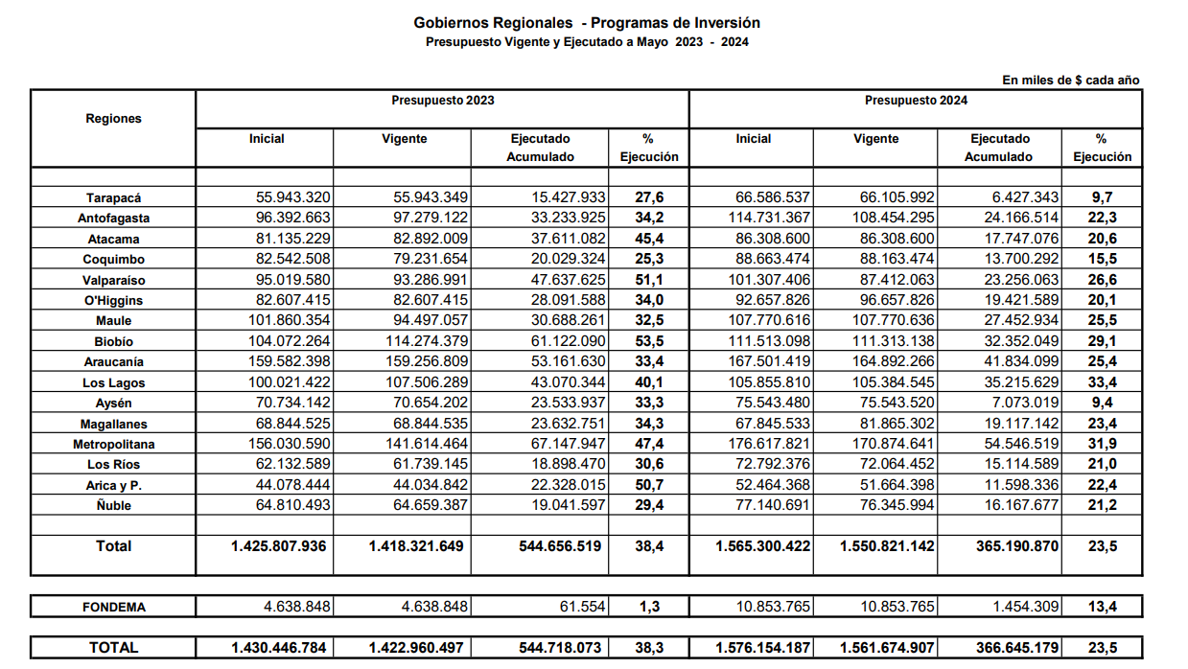
PRESUPUESTO DE INVERSIÓN REGIONAL
EJECUCIÓN PRESUPUESTARIA A *MAYO 2024
11°Lugar
Fuente: DIPRES

Slide 14
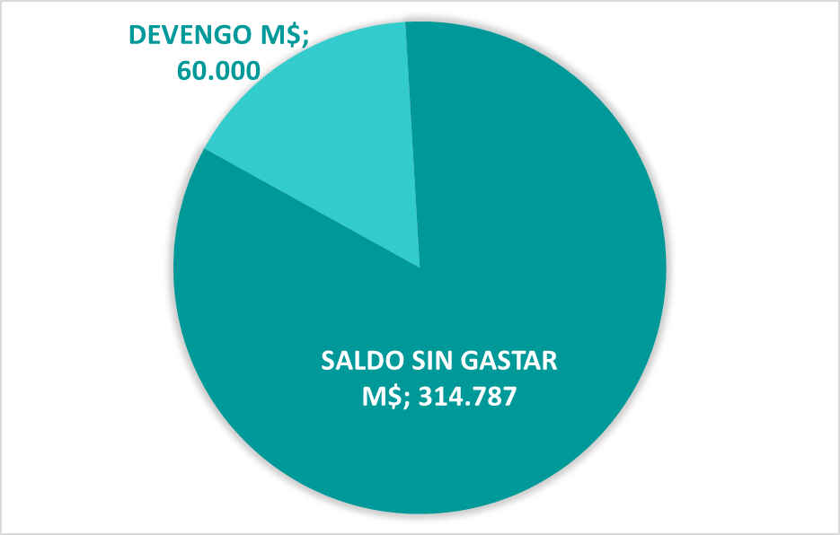
PRESUPUESTO DE INVERSIÓN REGIONAL
AVANCE PRESUPUESTARIO AL 30.06.2024
TOTAL M$ 374.787
SUBTÍTULO 22 – BIENES Y SERVICIOS DE CONSUMO, sigue representando el 0,5% del total del presupuesto del programa de inversión regional del Gobierno Regional.
Corresponde a los estudios (iniciados el 2021), con retraso importante en su inicio, pero actualmente con un avance “normal”:
Análisis de antecedentes para generar instrumentos de gestión ambiental, cuenca del Río Bueno (recién contratado- MMA).
Diagnóstico Integral de Humedales, Región de Los Ríos (terminando).
16%
Presupuesto Devengado

Slide 15
PRESUPUESTO DE INVERSIÓN REGIONAL
AVANCE PRESUPUESTARIO AL 30.06.2024
SUBTÍTULO 24 – TRANSFERENCIAS CORRIENTES, representa el 30,5% del total del presupuesto del programa de inversión regional del Gobierno Regional.
TOTAL M$ 21.668.642
4,3%
Presupuesto
Devengado
Glosa 15 Ley Presupuesto 2024

Slide 16
PRESUPUESTO DE INVERSIÓN REGIONAL
AVANCE PRESUPUESTARIO AL 30.06.2024
SUBTÍTULO 24 – TRANSFERENCIAS CORRIENTES, representa el 30,5% del total del presupuesto del programa de inversión regional del Gobierno Regional.
TOTAL M$ 21.668.642
$0
Presupuesto
Devengado
Distinto a año 2023. Res. 30 CGR

Slide 17
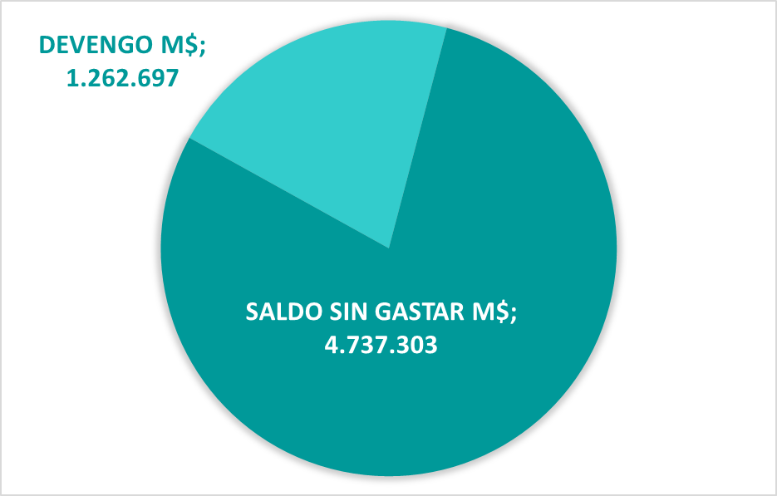
PRESUPUESTO DE INVERSIÓN REGIONAL
AVANCE PRESUPUESTARIO AL 30.06.2024
TOTAL M$ 6.000.000
SUBTÍTULO 29–ADQUISICIONES DE ACTIVOS NO FINANCIEROS, representa el 8,4% del total del presupuesto del programa de inversión regional del Gobierno Regional.
21%
Presupuesto Devengado

Slide 18
PRESUPUESTO DE INVERSIÓN REGIONAL
AVANCE PRESUPUESTARIO AL 30.06.2024
En abril/mayo se activa estrategia de gasto, con subt. 29, activos no financieros.
CARTERA
PREINVERSIÓN 2024
AL CIERRE DE MARZO 2024
AL CIERRE DE JUNIO 2024
19 INICIATIVAS (M$6.200.000)
+8 INICIATIVAS (M$2.700.000)
+32 INICIATIVAS (M$7.700.000)
19 INICIATIVAS (M$6.000.000)
19 INICIATIVAS (M$6.200.000)
+8 INICIATIVAS (M$2.700.000)
14 INICIATIVAS PROGRAMAN M$4.000.000
17 INICIATIVAS PROGRAMAN M$5.800.000
10 INICIATIVAS EN PROCESO DE REVISIÓN, POR M$1.800.000
3 PAGADAS: M$953.000
6 PAGADAS: M$1.262.000
20 ingresaron el 2023 (M$3.600.000)
2 ingresaron a inicios del 2024 (M$420.000)
10 ingresaron a partir de abril 2024 (M$3.600.000)
21% Presupuesto Devengado
Ppto. vigente: M$6.000.000
ACTUALMENTE EN MODIFICACIÓN
16% Presupuesto Devengado
Ppto. vigente: M$6.000.000

Slide 19
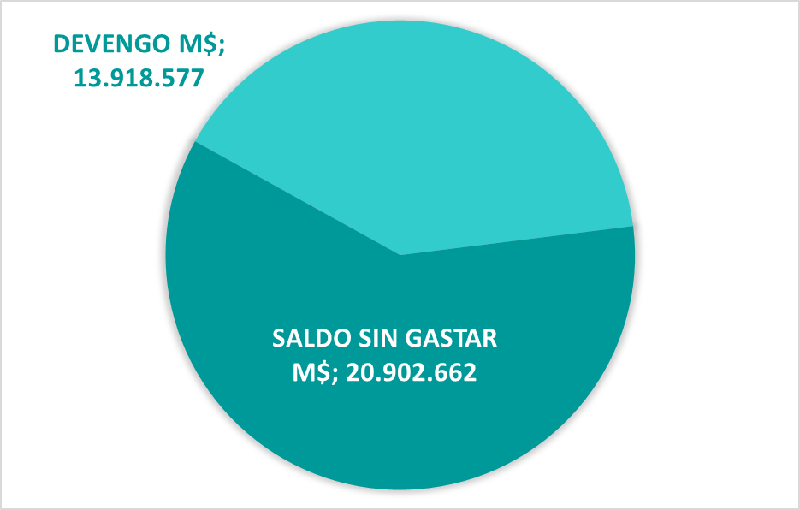
PRESUPUESTO DE INVERSIÓN REGIONAL
AVANCE PRESUPUESTARIO AL 30.06.2024
TOTAL M$ 34.821.239
SUBTÍTULO 31 – INICIATIVAS DE INVERSIÓN, representa el 49% del total del presupuesto del programa de inversión regional del Gobierno Regional.
40%
Presupuesto Devengado

Slide 20
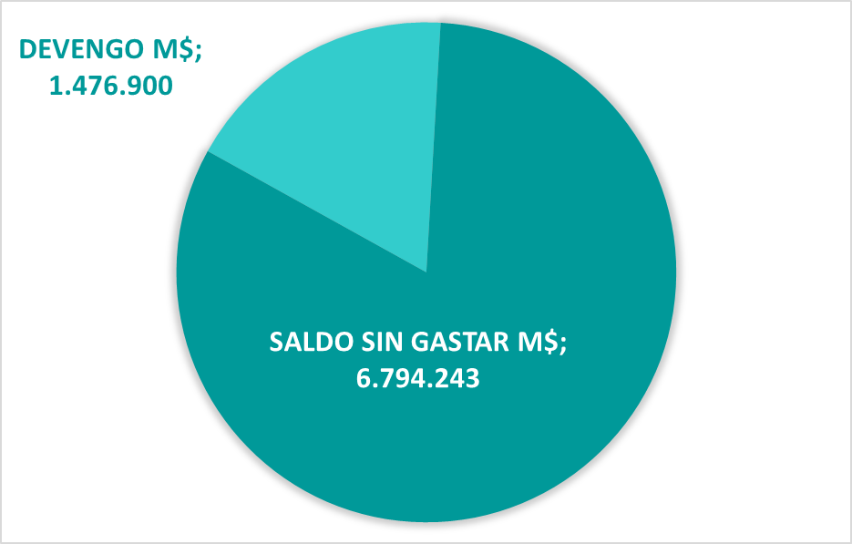
PRESUPUESTO DE INVERSIÓN REGIONAL
AVANCE PRESUPUESTARIO AL 30.06.2024
TOTAL M$ 8.271.143
SUBTÍTULO 33 – TRANSFERENCIAS DE CAPITAL, representa el 11,6% del total del presupuesto del programa de inversión regional del Gobierno Regional.
17,9%
Presupuesto Devengado

Slide 21


PRESUPUESTO DE INVERSIÓN REGIONAL VIGENTE
DISTRIBUCIÓN SEGÚN SUBTÍTULO PRESUPUESTARIO, RES. AFECTA 22/2024 DIPRES, MENOS REBAJAS.
Se refiere al orden o agrupación de operaciones presupuestarias de naturaleza homogénea, según clasificación presupuestaria determinada en el Decreto N° 854/2004, del Ministerio de Hacienda.
M$ 8.700.000
SIN ASIGNAR

Slide 22
OTROS DATOS

Slide 23
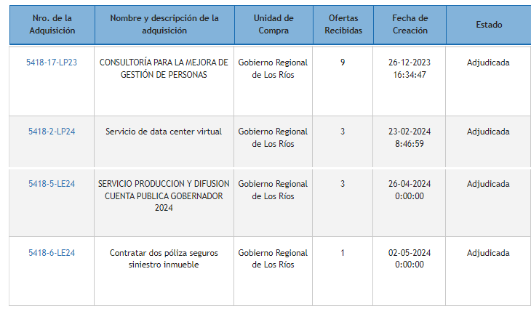
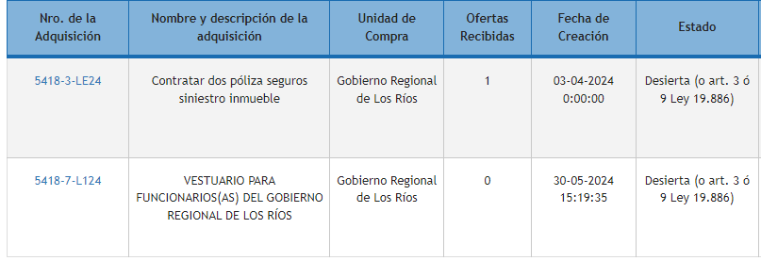
ESTADOS DE PROCESOS LICITATORIOS, PROGRAMA DE FUNCIONAMIENTO.
2° TRIMESTRE
CONTEXTO
“La unidad de control emitirá informes trimestrales acerca del estado de avance del ejercicio presupuestario del gobierno regional, sobre el flujo de gastos comprometidos para el año presupuestario en curso y ejercicios presupuestarios posteriores, y respecto de los motivos por los cuales no fueron adjudicadas licitaciones públicas”.

Slide 24
ESTADOS DE PROCESOS LICITATORIOS, PROGRAMA DE INVERSIÓN.
2° TRIMESTRE
CONTEXTO
“La unidad de control emitirá informes trimestrales acerca del estado de avance del ejercicio presupuestario del gobierno regional, sobre el flujo de gastos comprometidos para el año presupuestario en curso y ejercicios presupuestarios posteriores, y respecto de los motivos por los cuales no fueron adjudicadas licitaciones públicas”.

Slide 25
RECLAMACIONES DE TERCEROS CONTRATADOS
2° TRIMESTRE
CONTEXTO
“La unidad de control deberá informar al gobernador regional y al consejo regional sobre las reclamaciones de terceros que hayan sido contratados por el gobierno regional para la adquisición de activos no financieros o la ejecución de iniciativas de inversión dentro de la región, o de servicios públicos o instituciones receptoras de transferencias establecidas en convenios con el gobierno regional”.
NO EXISTEN RECLAMACIONES EN EL PERÍODO

Slide 26
COMENTARIOS A LA EJECUCIÓN 2024
PROGRAMA DE INVERSIÓN REGIONAL:
El 24,4% de gasto, a la mitad del año, efectivamente es un avance bajo. Si bien, este valor no refleja los recursos anticipados realizados a la fecha, en la eventualidad de incorporarlos, el avance sería solo de un 30%. Por consiguiente, no es solo aquella restricción normativa la que afecta el avance presupuestario.
¿Qué otras variables están afectan el avance presupuestario?: ¿falta de oportunidad en la apertura?, ¿débil gestión interna de las iniciativas?, ¿poca gestión preinversional?.
La estrategia de gasto referida al Subtítulo 29, ha tenido dificultades para su implementación debido, entre otras cosas, a que el proceso de respuesta de observaciones por parte de las unidades formuladoras es lenta, no logrando acordar una cartera de inversión factible en breve tiempo.
En relación al insumo de datos para análisis del estado presupuestario y su proyección cabe indicar que: no se cuenta con una programación de las rendiciones mensuales de los programas con recursos ya anticipados, tampoco se proyecta el momento de transferencia de recursos a programas nuevos o nuevas cuotas, no está programado el gasto de los proyectos del subtítulo 29 aprobados por el CORE.
Se reconoce dificultad y lentitud en el proceso de modificaciones presupuestarias, por las nuevas exigencias de aprobación del CORE, visación DIPRES y toma de razón por Contraloría, de todas las resoluciones de asignación y/o modificación presupuestarias.

Slide 27
COMENTARIOS A LA EJECUCIÓN 2024
PROGRAMA DE INVERSIÓN REGIONAL:
Se debe asumir las dificultades para la ejecución presupuestaria del año 2024, relevando la finalidad del gasto, y el que pudiendo estar transferido, y en consecuencia en el destino territorial y de desarrollo regional perseguido, éste no pueda reflejarse como devengado/gastado.
Existe riesgo de un análisis crítico del destino de la inversión, como en su mayoría para activos no financieros, o gastos corrientes. Respecto al último, el origen se debe principalmente a la discrepancia con DIPRES, respecto al clasificador presupuestario al que debe imputarse cada programa, en la etapa de visación de las resoluciones de modificaciones presupuestarias, necesarias para la suscripción de convenios.
Con lo anterior y un monto de aprox. M$8.700.000 sin asignar, cabe la duda de cuál es el nivel de certeza que se tiene para la ejecución del gasto, y si existen otras estrategias posibles de aplicar.
SE REITERA: que la programación financiero/presupuestaria, más aún con las restricciones actuales, es un trabajo de más allá del año presupuestario.
Por todo lo anterior, gestiones con DIPRES y parlamentarios, son absolutamente necesarias para que nudos críticos del año presupuestario 2024, no se repitan en el año 2025.

Slide 28
GRACIAS POR SU ATENCIÓN
UNIDAD DE CONTROL Y AUDITORÍA INTERNA
VALDIVIA, 07 DE AGOSTO 2024

